Slide 1
科學計算軟體:第五組
學測猜題

Slide 2
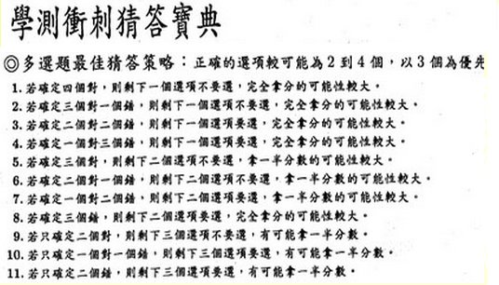
構思來源
來自於網路上一篇對於學測猜題的文章

Slide 3
步驟
收集資料
資料統計
計算機率
程式想法

Slide 4
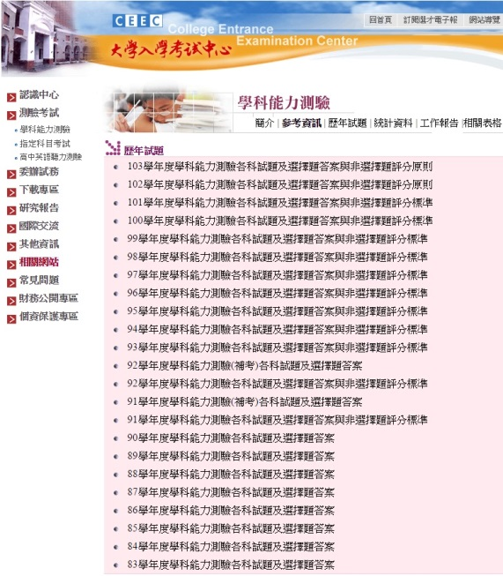
收集資料
歷年各科的學測考題

Slide 5
資料統計
統計各種答案出現次數

Slide 6
計算出現機率
整理好統計的資料,在計算出各種答案出現的機率

Slide 7
程式想法
有三種情況
不確定
確定有
確定沒有
一題五個選項 會有五種情況在變 五種情況都符合的才是正確答案
將正確的答案和統計好的答案庫做結合 得到在各種情況下 機率最高的答案

Slide 8
實際應用
學測考古題

